Slide 1

موضوع:
تغذیه درختان پس از برداشت محصول
تحت نظارت :
دکتر وحید مظفری
تهیه و تنظیم:
علی اکبر برجسته
برگرفته از نشریه شماره 64(آذر 1400)

Slide 2
وبینار تغذیه پس از برداشت در درختان پسته
در این وبینار، کارشناسان و محققان حوزه پسته به بررسی اهمیت و روش‌های تغذیه درختان پسته پس از برداشت محصول پرداختند. موضوعاتی چون نقش کلسیم، زمان بندی محلول‌پاشی و تأثیر عناصر مختلف بر عملکرد درختان پسته مورد بحث و بررسی قرار گرفت.

Slide 3
اهمیت کلسیم در تغذیه درختان پسته
3
2
1
مکانیسم جذب کلسیم
عوامل کاهش دهنده جذب کلسیم
مراحل جذب کلسیم
بصیرت مکانیسم جذب کلسیم در گیاه را این گونه توضیح داد: معمولا عناصر تحت مکانیسم‌های مختلفی جذب می‌شوند؛ کلسیم مانند فسفر و تا حدودی مانند پتاسیم هم از طریق انتشار و هم از طریق تبادل تماسی با ریشه جذب می شود. بررسی‌ها نشان داده‌اند که تبادل تماسی با ریشه نقش بیشتری در جذب کلسیم دارد؛ به همین دلیل بایستی کلسیم را در باغات هم به شکل خاکی و هم به شکل محلول پاشی استفاده کرد.
هر عاملی که رشد ریشه را متوقف کند جذب کلسیم را هم کاهش می‌دهد عواملی مانند آهکی بودن خاک ، کاهش کیفیت آب به واسطه افزایش میزان شوری و سدیمی و منیزیمی شدن آب کود دهی زیاد با کودهای پتاسیم، سدیم، منیزیم و آمونیوم در جذب کلسیم اختلال ایجاد می‌کنند.
مجید بصیرت، محقق حوزه باغبانی ضمن تشریح اهمیت نقش کلسیم در درختان پسته مراحل جذب کلسیم را این گونه توصیف : نمود زمانی که ریشه های درخت شروع به رشد می‌کنند و بافت ریشه حالت پنبه ای و سفید دارد می‌تواند کلسیم را به خوبی جذب کند؛ معمولا این اتفاق در دو مرحله می افتد، یکی در اول بهار ۳ هفته قبل از اینکه جوانه‌ها باز شوند و تورم جوانه اتفاق بیفتد و مرحله دوم بعد از برداشت پسته است که دوباره ریشه‌ها به دلیل تخلیه شدن برگ‌ها جهت جبران ذخیره سازی عناصر غذایی برای سال آینده شروع به رشد می‌کنند.

Slide 4
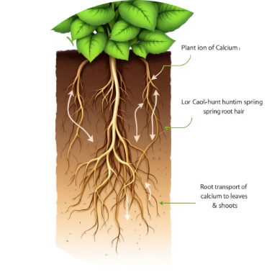
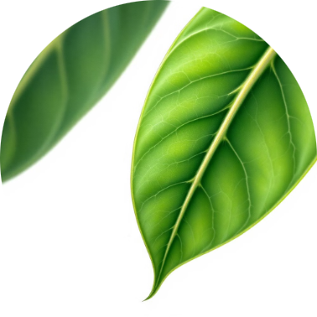
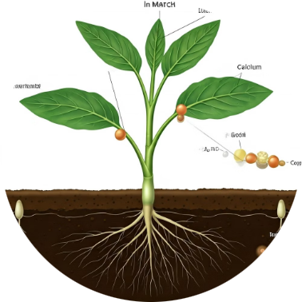
عوامل موثر بر کاهش جذب کلسیم
سرعت جذب و انتقال پایین
بسته ماندن روزنه‌های برگ
کم تحرکی عناصر
سرعت جذب و انتقال کلسیم بسیار پایین است؛ هنگامی که در بهار هوا خنک و رطوبت آن بالا باشد با پایین آمدن تبخیر و تعرق ، جذب و انتقال کلسیم از ریشه به اندام‌های هوایی کاهش می‌یابد و این مسئله می‌تواند عارضه ))داغو(( را شدت بخشد.
همچنین بسته ماندن روزنه‌ های برگ در هوای خیلی خشک نیز حرکت کلسیم در گیاه را مختل می‌کند.
او با ذکر اینکه عناصری مانند کلسیم، روی، منگنز و مس کم تحرک هستند محلول پاشی این عناصر را موثر خواند و افزود در اوایل فصل رشد خصوصا در ماه‌های فروردین و اردیبهشت غلظت کلسیم در گیاه بسیار پایین است.

Slide 5
راهکارهای افزایش جذب کلسیم
محلول پاشی و مصرف خاکی
استفاده از کود آبیاری
هم افزایی با بور
با مصرف خاکی و محلول پاشی در ابتدای بهار و همچنین پس از برداشت می‌توان میزان غلظت عنصر کلسیم را بالا برد.
کلسیم نقش زیادی در حفاظت از ریشه دارد و وقتی غلظت کلسیم در ریشه کاهش پیدا می‌کند بیماری‌های پوسیدگی ریشه افزایش می‌یابند ، بنابراین استفاده از کلسیم به صورت کود آبیاری موجب توسعه و رشد ریشه می‌شود.
مجید بصیرت در پایان سخنان خود هم افزایی عناصر کلسیم و بور در درخت پسته را تأیید نمود و در خصوص عدم استفاده از کودهای به فرم نیترات کلسیم در فصل‌هایی که گیاه به نیتروژن احتیاج ندارد هشدار داد.

Slide 6
بهترین زمان محلول پاشی برای میوه نشینی
زمان تورم جوانه‌ها
سید جواد حسینی‌فرد در مورد بهترین زمان محلول پاشی جهت میوه نشینی )فروت ست(موفق در درختان پسته گفت: طبق مطالعات انجام شده در پژوهشکده پسته کشور استفاده از سولفات روی در هنگام تورم جوانه‌ها موجب افزایش تراکم خوشه و در نهایت افزایش ۱۰ درصدی عملکرد شده است با افزودن بور به ترکیب سولفات روی در زمان تورم جوانه‌ها عملکرد ۲۴ درصد افزایش یافت؛ محلول پاشی کلات و یا نیترات کلسیم در زمان تورم جوانه ها می‌تواند تأثیر بسیار زیادی بر کاهش ریزش جوانه‌های زایشی و همچنین افزایش تعداد دانه در خوشه و در نتیجه افزایش عملکرد داشته باشد.
بعد از برداشت
اگر بنا به دلایلی باغدارها نتوانستند در زمان تورم جوانه‌ها محلولپاشی را انجام دهند می‌توانند از محلول‌پاشی بعد از برداشت استفاده کنند که آن هم بی تأثیر نیست ولی اثرش کمتر از زمان تورم جوانه‌ها است.
3
2
1
اواخر اسفند تا اواسط فروردین
وی همچنین تصریح کرد: باتوجه به نتایج حاصله بهترین زمان محلولپاشی میوه نشینی با کودهای حاوی روی و اوره در زمان تورم جوانه ها )اواخر اسفند تا اواسط فروردین(است که بسته به رقم و شرایط آب و هوایی متفاوت است.

Slide 7
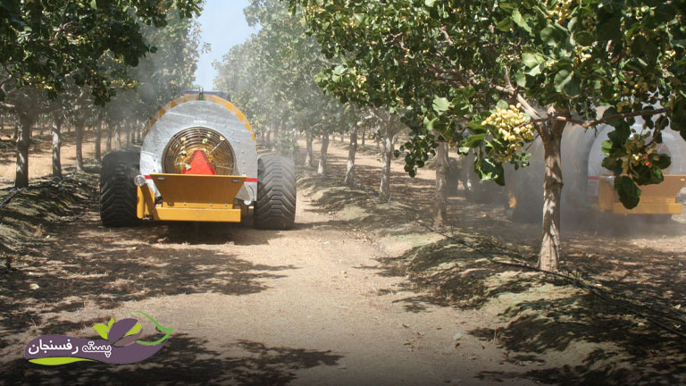
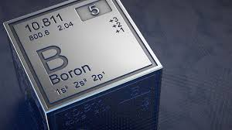
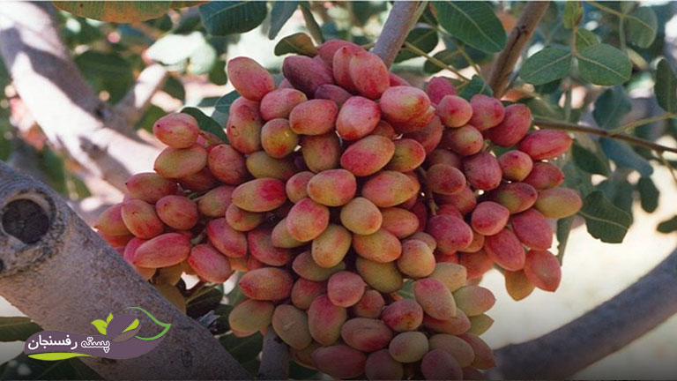
نتایج تحقیقات در زمینه محلول پاشی
محلول پاشی پس از برداشت
توصیه های محلول پاشی
استفاده از عنصر بور
محلول پاشی ترکیبات آهن، روی و مس در سه زمان پس از برداشت، تورم جوانه‌ها و اردیبهشت ماه انجام شده است
نتایج نشان می‌دهد که محلول پاشی پس از برداشت ۴۰ درصد و محلول پاشی در زمان تورم جوانه‌ها۶۰ درصد افزایش عملکرد را موجب شده است.
محلول پاشی هم پس از برداشت و هم در زمان تورم جوانه‌ها توصیه می‌شود.
اگر باغداران امکان محلول پاشی در زمان تورم جوانه‌ها را ندارند، پس از برداشت حتما آن را انجام دهند.
بور در داخل گیاه پسته حرکت نمی‌کند گاهی میزان بور در برگ تا ۱۰۰۰ پی پی ام می‌رسد که نشان دهنده سمیت شدید است.
با این حال، به دلیل عدم حرکت بور از برگ به سمت جوانه‌های گل و یا خوشه، غلظت بور در این اندام‌ها کمتر از حد بهینه است.
گیاه با مشکل کمبود بور مواجه می‌شود. بنابراین، در محلول پاشی پس از برداشت و میوه نشینی در زمان تورم جوانه‌ها، بور به محلول اضافه شود.

Slide 8
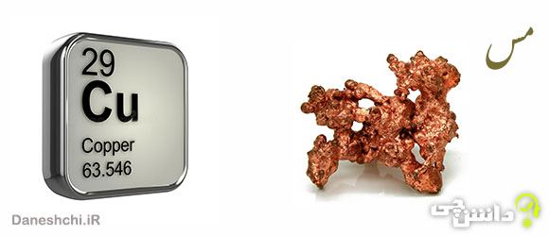
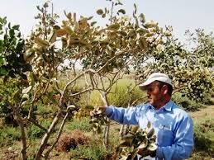
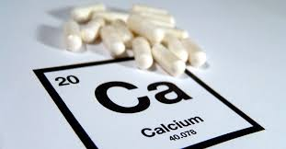
اهمیت عنصر مس و زمان بندی محلول پاشی
نقش مس در گرده افشانی
زمان بندی محلول پاشی
مصرف کلسیم در زمان های مختلف
مس به عنوان آنتی اکسیدان در گیاهان نقش دارد و در متابولیسم آنها دخیل است. در زمان گرده افشانی، محفظه گرده ها باید چوبی شود تا گرده ها آزاد شوند.
در گیاهانی که با کمبود مس مواجه هستند، این محفظه غضروفی می شود و گرده ها به خوبی آزاد نمی شوند. بنابراین، استفاده از ترکیبات حاوی مس به ویژه کلاتها در تشکیل میوه موثر است.
محلول پاشی در زمان تورم جوانه ها ۲۰ درصد اثر بهتری نسبت به محلول پاشی پس از برداشت دارد.
در باغ های کوچک، محلولپاشی در زمان تورم جوانه ها توصیه می شود.
در باغ های بزرگ، محلولپاشی در پاییز)هنگامی که ۵۰درصد برگها ریزش کرده اند( برای بخش هایی با پتک جوانه زایشی کمتر و در زمان تورم جوانه ها برای بخش هایی با پتک بهتر توصیه می شود.
در مناطقی با احتمال بارندگی زیاد، محلول پاشی در پاییز انجام شود.
استفاده از کلسیم در خرداد ماه، به ویژه در مناطق شور و قلیایی، بر افزایش خصوصیات کمی و کیفی محصول تأثیر مثبت دارد.
این اسلاید اهمیت عنصر مس و زمان بندی محلول پاشی را توضیح می‌دهد. کمبود مس باعث چوبی نشدن محفظه گرده‌ها و عدم آزاد شدن گرده‌ها می‌شود. محلول پاشی در زمان تورم جوانه‌ها توصیه می‌شود و در باغ‌های بزرگ، محلول پاشی در پاییز نیز قابل انجام است. مصرف کلسیم در خرداد ماه بر خصوصیات کمی و کیفی محصول تأثیر مثبت دارد.

Slide 9
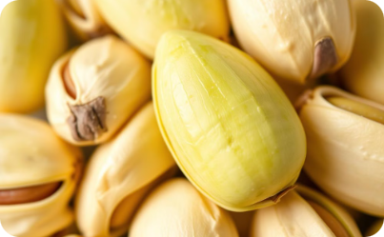
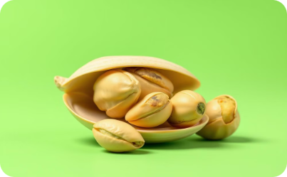
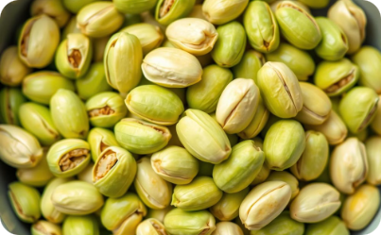
بهبود کیفیت میوه پسته با محلول‌پاشی کلسیم
مقاومت در برابر لکه پوست استخوانی
افزایش درصد مغز
بهبود رنگ و طعم
محلول‌پاشی کلسیم در طول فصل رشد پسته، نقش مهمی در بهبود کیفیت میوه‌ها دارد. این روش به افزایش مقاومت پوست در برابر لکه پوست استخوانی، افزایش درصد مغز، بهبود رنگ و طعم، و در نهایت، افزایش کیفیت کلی محصول کمک می‌کند.
کلسیم در تشکیل و استحکام دیواره سلولی و همچنین در فرآیندهای فیزیولوژیکی مانند فتوسنتز و تنفس نقش دارد.
محلول‌پاشی در زمان مناسب و با غلظت صحیح، جذب کلسیم توسط درخت را افزایش می‌دهد. برای بهترین نتیجه قبل از محلول‌پاشی، نیاز درخت به کلسیم از طریق آزمایش خاک مشخص شود.

Slide 10

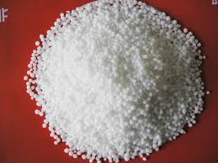
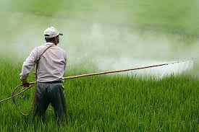
کاربرد نیترات کلسیم در پسته
محلول‌پاشی در شرایط مطلوب
کودآبیاری با نیترات کلسیم
محلول‌پاشی در پاییز
در صورتی که برگ‌ها سالم و بدون وجود آفت پسیل هستند، می‌توان تنها به محلول‌پاشی سولوپتاس اکتفا کرد.
در این حالت می‌توان ۲۵ تا ۷۵ کیلوگرم نیترات کلسیم را به صورت کود آبیاری به درخت تزریق کرد.
اگر محلول‌پاشی میوه‌نشینی در پاییز مد نظر باشد، می‌توان این کار را در آبان ماه انجام داد که در آن زمان ۵۰ درصد از برگ‌ها ریزش کرده‌اند.
در پایان این مروج ارشد پسته پیشنهاد داد که همکاران پژوهشکده پسته کشور و مرکز تحقیقات کشاورزی بر روی اثر بخشی کودهای ازته ، پتاسه و سایر کودها بعد از برداشت مطالعات و بررسی‌های بیشتری انجام دهند تا با استفاده نادرست از این مواد به محیط زیست آسیب وارد نیاید.

